Slide 1
Proposta de Trabalho de Conclusão de
Curso
Michel Cesar Leme Banagouro
Profª. Eidy Leandro Tanaka Guandeline

Slide 2

Introdução
SGTCC – Sistema Gerenciador de Trabalhos de Conclusão de Curso
Módulo de Acesso Aluno / Professor
UTFPR – Universidade Tecnológica Federal do Paraná

Slide 3
Justificativa
Gerenciamento das informações.
Interação entre alunos e professores.
Melhorar a comunicação.

Slide 4
Objetivos
SGTCC
  Sistema acadêmico.
  Desenvolvimento
    Módulo de Acesso Coordenador / Administrador
    Módulo de Acesso Aluno / Professor
  Implantação: UTFPR

Slide 5
Objetivos Específicos
Necessidades | Categoria
Gerenciar alunos | Essencial
Gerenciar temas | Essencial
Quadro de avisos | Essencial
Gerenciar mensagens | Essencial
Gerenciar artefatos | Importante
Disponibilizar material de estudo | Importante
Gerenciar estatísticas de acesso | Importante
Situação dos alunos | Essencial

Slide 6
Objetivos Específicos
Necessidades | Categoria
Controle de acesso e perfis de usuário | Essencial
Geração de documentos | Essencial
Envio de documento digital | Importante
Agenda pessoal | Essencial

Slide 7
Limites e Restrições
Requisitos:
  SO: Windows
  Processador 500mhz ou superior.
  4GB disco rígido.
  IIS (Internet Information Services)
  Framework .NET 2.0.

Slide 8
Limites e Restrições
Limites:
  Matrícula automática;
  Acesso do aluno a área de estatísticas;
  Reserva da sala para apresentação da banca.
  Agendamento automático de bancas;
  Controle de freqüência do aluno.

Slide 9
Usuários do Sistema
Aluno
Professor
Coordenador
Administrador

Slide 10





Tecnologias e Ferramentas
ASP .NET;
AJAX Toolkit;
JavaScript Tigra;
SQL Server 2005;
Visual Studio 2005;
Framework .NET;
Visual Paradigm.

Slide 11
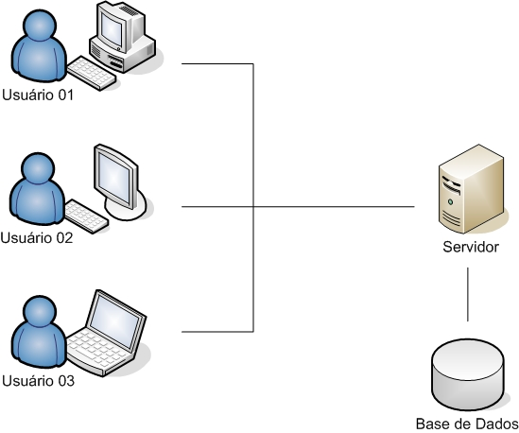
Arquitetura do Sistema

Slide 12
Metodologia de Desenvolvimento
Revisão Bibliográfica.
Desenvolvimento.
Redação do Trabalho Final.

Slide 13
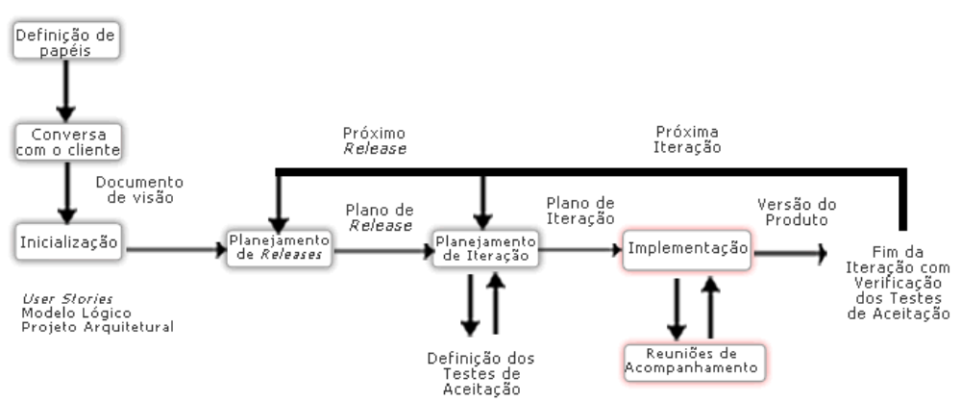

Slide 14
Cronograma Inicial
Fases/Marcos | Artefatos | Início | Término
Estudo da plataforma ASP.NET | - | 12/2007 | -
Estudo do SQL SERVER 2005 | - | 12/2007 | -
Estudo sobre o AJAX | - | 12/2007 | -
Estudo da linguagem VB.NET | - | 12/2007 | -

Slide 15
Cronograma Inicial
Fases/Marcos | Artefatos | Início | Término
Estudo sobre o easYProcess | Organizar adaptação do processo ao trabalho | 01/2008 | 01/2008
Criação do layout do sistema | Protótipos de Tela | 01/2008 | 01/2008
Estudo navegacional do sistema | - | 01/2008 | 01/2008

Slide 16
Cronograma Oficial
Atividades/Período | dez/07 | jan/08 | fev/08 | mar/08 | abr/08 | mai/08 | jun/08 | jul/08 | ago/08 | set/08 | out/08 | nov/08
Inicialização
Planejamento
Implementação
Finalização
Revisão Bibliográfica
Redação TCC
Cronograma de execução

Slide 17
Referências Bibliográficas
GARCIA, F. P., LIMA, A. H. G., FERREIRA D. S., LEITE JUNIOR, F. L., ROCHA, G. R. C., MENDES, G. W. D., PONTES, R. F., ROCHA, V. K. H., DANTAS, V. F. (2004) “easYProcess: Um Processo de desenvolvimento para Uso no Ambiente Acadêmico”. XII WEI - Workshop de Educação em Computação, XXIV Congresso da Sociedade Brasileira de Computação.
PRESSMAN, R. S., Engenharia de Software. São Paulo: Makron Books, 1995.
LAUDON, KENNETH C. Sistemas de informação: com internet. 4ª. Ed. Rio de Janeiro: 1999.

